Slide 1
Reinforcement Learning
(강화학습)
Notes:
알파고 아시죠? 강화학습은 요즘 대세죠. 그래서 최근 인공지능/머신러닝 분야에서 많은 주목을 받고 있는 강화학습에 대해 간단한 입문자료를 만들어봤습니다.

Slide 2

Contents
Background
  Markov Decision Process
  Markov Property
  Policy and Return
  Value Functions (V,Q)
Planning
  Dynamic Programming
Reinforcement Learning (Value-based)
  Monte-Carlo Method
  TD Method(Sarse, Q-learning)
  TD(λ) Method
Notes:
저희가 강아지들 훈련시킬 때 어떻게 하나요? 잘한 것은 상을 주고 못한 것은 혼을 내서 가르치죠? 강화학습은 이처럼 컴퓨터에게 상과 벌을 줘서 가르치는 방법입니다.
저는 먼저 의사결정 문제를 모델할 때 쓰이는 Markov Decision Process에 대해 설명하고, 강화학습을 이루고 있는 여러가지 요소들을 설명하겠습니다.
그 후에는 이런 MDP의 해답을 찾을 때 사용하는 방법 중 하나인 dynamic programming, 그리고 강화학습의 한 종류인 value-based reinforcement learning(policy based 제외)에 대해 설명을 진행하겠습니다.

Slide 3

Markov Decision Proces
S : 상태 (State)
A : 행동 (Action)
R : 보상함수(Reward Function)
T : 상태 변환 확률
(State Transition Probability)
Λ : 할인율 (Discount Factor)
Notes:
우선 Markov Decision Process라고 하는 것은 어떤 에이전트의 의사결정 과정을 모델하는 데에 사용합니다
MDP는 5가지 요소로 구성되어 있는데 이는 각각 state, action, reward function, transition function, 그리고 discount factor라고 합니다.
이 다섯가지 요소를 어떤 미로 또는 던전을 탈출하려는 로봇 에이전트를 예시로 설명해보겠습니다.

Slide 4
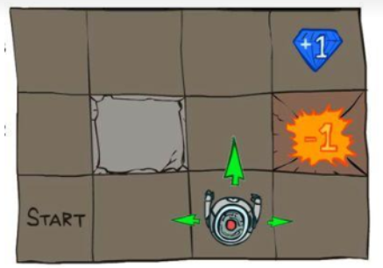
S: location (x,y) s0 : start state s: current state s’ : next state st: state at time
Notes:
먼저 state는 에이전트의 상태를 나타내며, MDP의 첫번째 요소인 S는 에이전트의 모든 state들의 집합을 나타냅니다.
예를 들어 미로를 탈출하는 로봇의 경우, (x,y) 좌표로 나타낸 로봇의 위치가 state가 됩니다. 표기법으로는 s_0는 시작하는 상태, s는 현재 상태, s’는 다음 상태, 그리고 s_t는 t라는 시간에서의 상태를 나타냅니다.

Slide 5
S: location(x,y)
A: move up, down, left, or right
Notes:
다음으로, action은 에이전트가 취할 수 있는 행동이며 A는 에이전트의 모든 action의 집합입니다.
이 로봇 에이전트의 경우 상하좌우 4개의 방향으로 1칸 이동하는 행동이 있다고 볼 수 있겠습니다. 에이전트는 본인의 actio을 통해 현재상태 s를 그 다음 상태 s’로 바꾸게 됩니다.
앞서 말한 state와 이 action은 s=(1,1), a=moveup처럼 discrete 할 수도 있고, 연속적인 실수값을 가질 수도 있습니다.

Slide 6
S : location(x,y)
A: move up, down, left, or right
R: how good was the chosen action? r = R(s, a, s’)
· -1 for moving
· +1 for jewel,
+100 for exit
Notes:
다음으로 T는 현재 상태(s)와 선택한 행동(a)이 주어졌을 때 다음 상태(s’)를 결정하는 함수입니다.
같은 s,a가 주어졌을 때 항상 같은 s＇이 나오는 transition functio은 deterministic하다고 표현하고,
같은 s,a가 주어져도 s’에 대한 어떤 확률분포를 통해 결정되는 경우는 stochastic하다고 표현합니다.
예를들어 그림과 같이

Slide 7
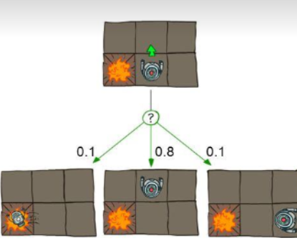
T : where is the robot’s new location?
T(s’|s,a)
Notes:
다음으로 T는 현재 상태 (s)와 선택한 행동(a)이 주어졌을 때 다음 (s‘)를 결정하는 함수입니다.
같은 s,a가 주어졌을 때 항상 같은 s’이 나오는 transition function은 deterministic하다고 표현하고 같은 s,a가 주어져도 s’에 대한 어떤 확률 분포를 통해 결정되는 경우는 stochastic하다고 표현합니다.
예를들어, 그림과 같이 로봇 에이전트가 (1,0) 위치에서 위로 한 칸 움직였다고 할 때, 80% 확률로 (1,1)로 이동하고, 10%의 확률로 (0,0)이나 (2,0)으로 이동하는 경우는 stochastic transition이라고 표현합니다.

Slide 8
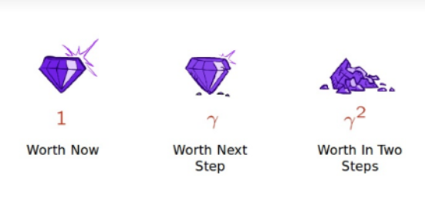
T : robot’s new location?
Λ : how much does future reward worth?
0≤Λ ≤1
Notes:
마지막으로 discount factor라고 하는 것은 0과 1 사이의 값으로, 에이전트가 미래에 얻어지는 보상을 얼마나 가치있다고 판단하는지를 정합니다.
예를들어 미로에서 에이전트가 보석을 얻었을 때 보상이 1이라고 하면, 에이전트가 한 스텝 미래에 보석을 얻는 것을 1보다 작은 gamma1 보상이라고 판단하는 것입니다.
조금 더 쉬운 예로 어린아이가 눈 앞의 과자를 먹는 것과 한시간 뒤에 먹는 것의 가치를 어떻게 생각할지 생각해봅시다.
Gamma가 0에 가깝게 되면 미래의 보상(한시간 뒤에 먹는 것)의 가치는 0에 가깝게 되기 때문에 과자를 바로 먹는 것을 선호하겠지요
반대로 gamma가 1에 가까우면 미래의 보상이 현재의 보상(지금 먹는 것)과 거의 비슷하기 때문에, 언제든지 먹기만 한다면 먹는 시간은 크게 상관하지 않겠지요.
이렇게 에이전트가 미래의 보상을 현재의 보상에 비해 얼마나 가치있게 생각하는지를 결정하는게 discounter factor입니다.

Slide 9
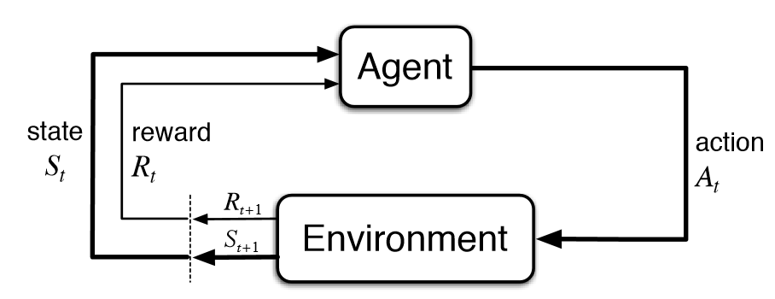
강화학습의 구성

Slide 10
Markov Property
st+1 depend on (s0, s1, … , st-1, st)??
Notes:
자 조금 전에 봤던 로봇 에이전트의 경우에, 미래의 상태가 과거의 모든 상태의 영향을 받을까요?
다시 말해, 과거에 지나온 모든 위치를 알아야 로봇의 위치를 결정할 수 있을까요?

Slide 11
Markov Property
NO!!
Memoryless property
  Future only depends on present)
  Current state is a sufficient statistic of agent’s history
  No need to remember agent’s history
  st+1 depends only on st and at
  rt depends only on st and at
Notes:
정답은 그렇지 않다.입니다.
MDP에서 한단계 미래의 상태(s’)를 결정하는 데에는 오직 현재의 정보만 있으면 됩니다.
과거에 지나온 모든 상태와 행동들을 알 필요가 없고, 이는 현재의 상태 하나로 대변될 수 있습니다.
이를 memoryless하다고 표현하며, MDP의 이런 성질을 memoryless Property라고 합니다.

Slide 12
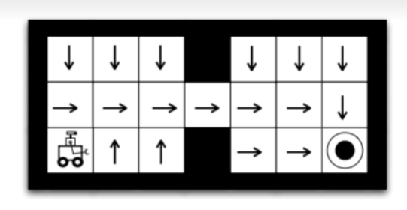
Policy and Return
Policy:
  π : S → A
  Maps states to actions
  Gives an action for every state
Notes:
이렇게 MDP로 모델된 의사결정 과정에서 우리가 찾고 싶은 건 최적의 의사결정입니다. “각 상태마다 이 행동을 선택해야 제일 좋다.”라고 알려주는 것을 policy(정책)라고 하고, 어떤 policy의 가치를 잴 때 return이라는 것을 사용합니다.
로봇 에이전트의 경우에 정책은 이렇게 각 위치에서 어떤 방향으로 이동해야 하는지 알려줍니다.

Slide 13

Policy and Return
Return:
  Discounted sum of rewards
  Could be undiscounted, finite horizon
  $R_{t}= \sum_{k=0}^{∞}{γ^{k}r_{t+k}}$
Notes:
Policy가 얼마나 좋은지 판단할 때 쓰이는 기준으로 return을 사용하는데, 이는 여러 가지 형태가 있습니다.
에이전트가 현재부터 얻은 reward의 총 합이 될 수도 있고, 여기에 쓴 수식은 discounted Return이라고 하는데, 이렇게 각각의 reward를 언제 얻었냐에 따라 discount factor를 곱해서 더할 수도 있습니다. 무한대의 시간까지 (로봇 에이전트가 시간제한 없이 탈출할 때까지) 모든 reward를 더하면 infinite horizon, 어떤 정해진 시간 제한을 두면 finite horizon이라고 합니다.

Slide 14
Policy and Return
Our goal:
  Find π that maximizes expected return!
Notes:
이렇게 정의된 MDP, 그리고 policy와 return을 가지고 우리가 찾고 싶은 것은 최적의 policy, 즉 return을 최대화 시키는 policy입니다.
이는 최대의 가치를 갖는 의사결정 방법을 찾는다고 볼 수 있습니다.

Slide 15
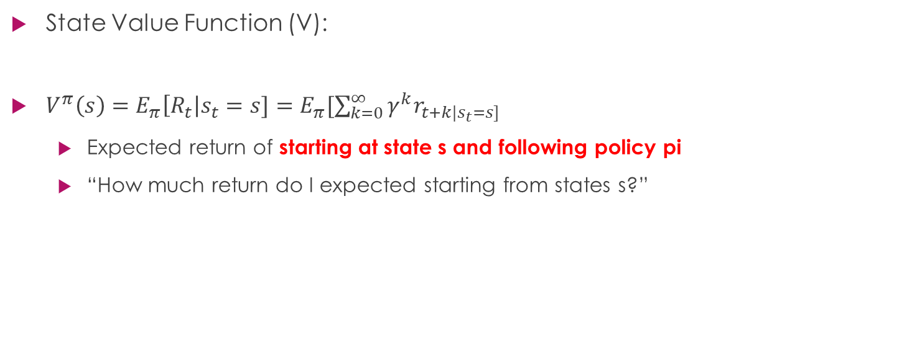
Value Functions (V,Q)
State Value Function (V):
$V^{π}\left(s\right)=E_{π}\left[R_{t}\right|s_{t}=s]=E_{π}[\sum_{k=0}^{∞}{γ^{k}r_{t+k|s_{t}=s]}}$
  Expected return of starting at state s and following policy pi
  “How much return do I expected starting from states s?”
Notes:
앞에서 Return을 정의할 때 어떤 policy의 가치를 평가하는 지표로 쓰인다고 했습니다.
그럼, 각 state의 가치는 어떻게 판단할 수 있을까요? 어떤 상태의 가치를 나타내기 위해 Value Function이라는 것을 사용합니다.
V,Q 두 종류가 있는데, 먼저 V는 state value function이라고 하며, 어떤 state의 가치를 표현합니다. 조금 더 자세히 얘기하면, V(s)는 s라는 상태로부터 주어진 policy를 따라 행동했을 때 얻어지는 return의 기댓값입니다.
좀 더 쉽게 표현하면, V(s)는 현재 상태에서 시작해서 얼마나 많은 return을 얻게 될지 예상한 값입니다

Slide 16
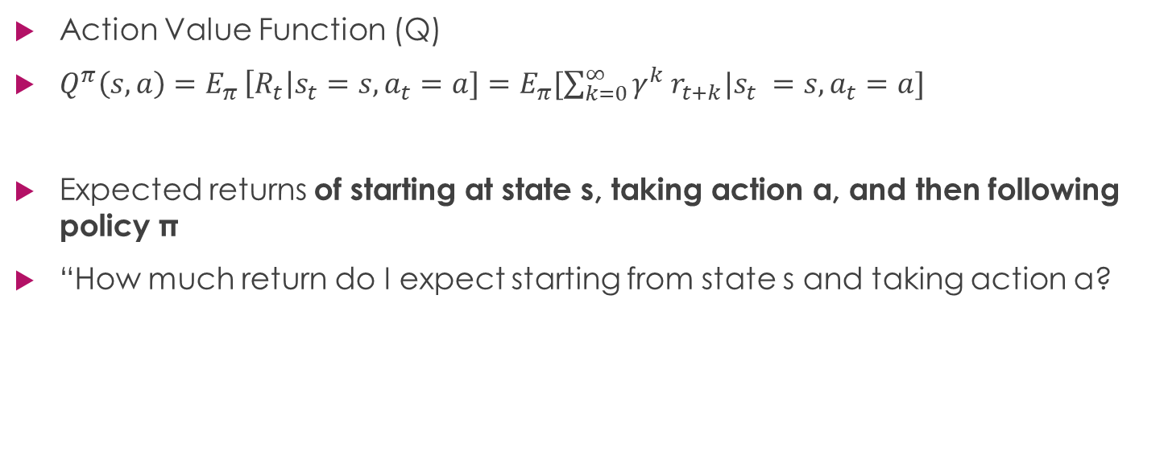
Value Functions (V,Q)
Action Value Function (Q)
$Q^{π}\left(s,a\right)=E_{π }\left[R_{t}\right|s_{t}=s, a_{t}=a]=E_{π}[\sum_{k=0}^{∞}{γ^{k}}r_{t+k}|s_{t} =s, a_{t}=a]$
Expected returns of starting at state s, taking action a, and then following policy π
“How much return do I expect starting from state s and taking action a?
Notes:
비슷한 개념으로 Q function, 또는 action value function이 있는데, 이는 어떤 state와 그 상태에서 선택한 action의 가치를 알려줍니다.
Q(s,a)는 s라는 상태에서 a라는 행동을 취한 뒤에 주어진 policy를 따라 행동했을 때 얻어지는 return의 기댓값입니다.
다시말해, Q(s,a)는 현재 상태에서 선택한 행동을 취하면 결과적으로 얼마나 많은 return을 얻게될지 예상한 값입니다.
여기까지 MDP가 어떻게 표현되는지 알아봤고, 이제 MDP를 풀어서 최적의 policy를 얻는 방법에 대해 알아보겠습니다.

Slide 17
Notes:
키워드를 정리해볼까요?

Slide 18
Planning
T( s’|s,a) 와 R(s,a,s’)을 알 수 있다면, MDP는 planning 문제가 됩니다.
dynamic programming을 이용하여 최적의 정책을 찾을 수 있습니다

Slide 19
실습

Slide 20
Reinforcement Learning (Value based)
If T( s’|s,a) and R(s,a,s’) are unknown, this is a reinforcement learning problem
Agent need to interact with the world and gather experience
At each time-step
  From state s
  Take action a (a=π(s), a~π(s) if stochastic, ε-greedy, etc)
  Receive reward r
  End in state s’

Slide 21
실습

